Slide 1
Internet i računalne mreže
Davor Šokac, prof
OŠ M. P. Katančića, Valpovo

Slide 2
Kroz ovu prezentaciju odgovorit ćemo na slijedeća pitanja:
Što su to računalne mreže?
Zašto se računala povezuju u mreže?
Koji su osnovni tipovi računalnih mreža s obzirom na veličinu mreže?
Koje tipove mreža imamo u pogledu građe?

Slide 3
Što su to računalne mreže?
Mreža računala (engl. Computer Network) su dva ili više računala povezana tako da mogu međusobno izmjenjivati podatke

Slide 4
Zašto se računala povezuju u mreže?
Računalna mreža je sustav koji povezuje računala u jedinstvenu cjelinu i služi međusobnoj razmjeni podataka i programa te uporabi zajedničkih ulazno-izlaznih uređaja

Slide 5
Koji su osnovni tipovi računalnih mreža s obzirom na veličinu mreže?
Lokalne računalne mreže ili LAN (Local Area Network) mreže
Srednje računalne mreže ili MAN (Medium Area Network) mreže
Računalne mreže šireg područja ili WAN (Wide Area Network) mreže
Globalne računalne mreže poput najpoznatije “mreže svih mreža” Interneta

Slide 6
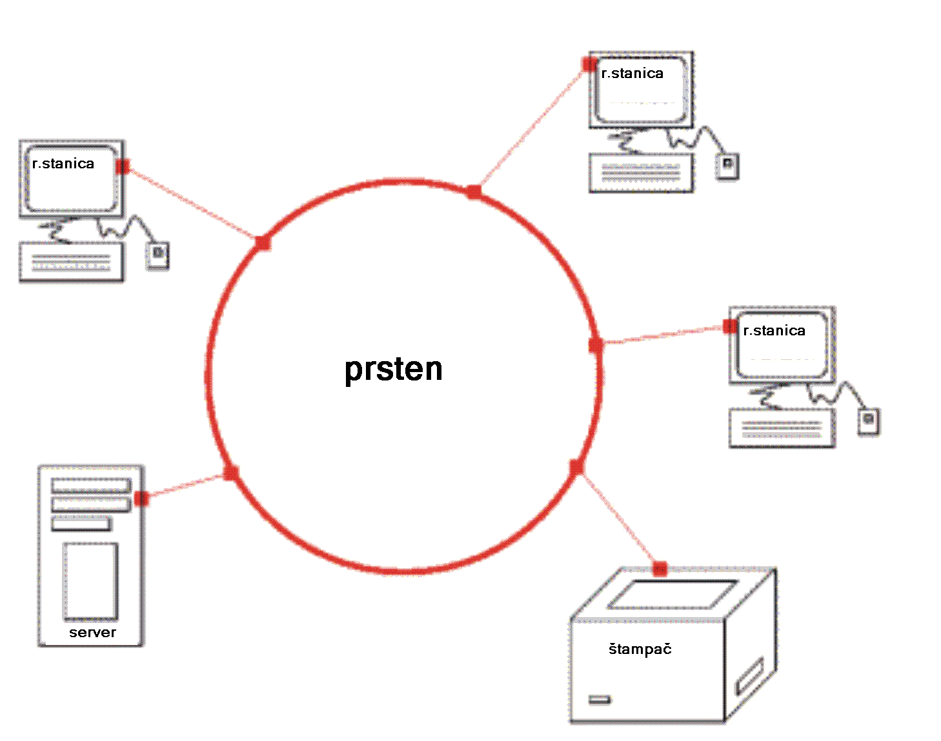
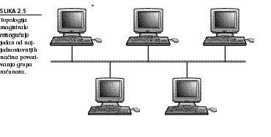
Koje tipove mreža imamo u pogledu građe?
Prsten ili ring – zbog načina povezivanja računala u mreži
Danas se najčešće pri izgradnji LAN mreža koristi zvjezdasti spoj
Sabirnica ili crta – sva računala u mreži se spajaju na jednu crtu

Slide 7
Internet
Prethodnica današnjeg Interneta bila je mreža ARPAnet koju je Ministarstvo obrane SAD-a razvilo 1968. godine kao projekt kako se podaci mogu direktno slati s jednog računala na drugo bez uporabe nekog memorijskog medija (tada diskete)
Godine 1982. prvi se put spominje kratica Internet
Standardni protokol na Internetu postaje TCP/IP (Transmission Control Protocol/Internet Protocol) protokol
Naša se država priključila Internetu 1991. godine kada je osnovan CARNet

